Slide 1
Sing with us!
13/12/2019

Slide 2
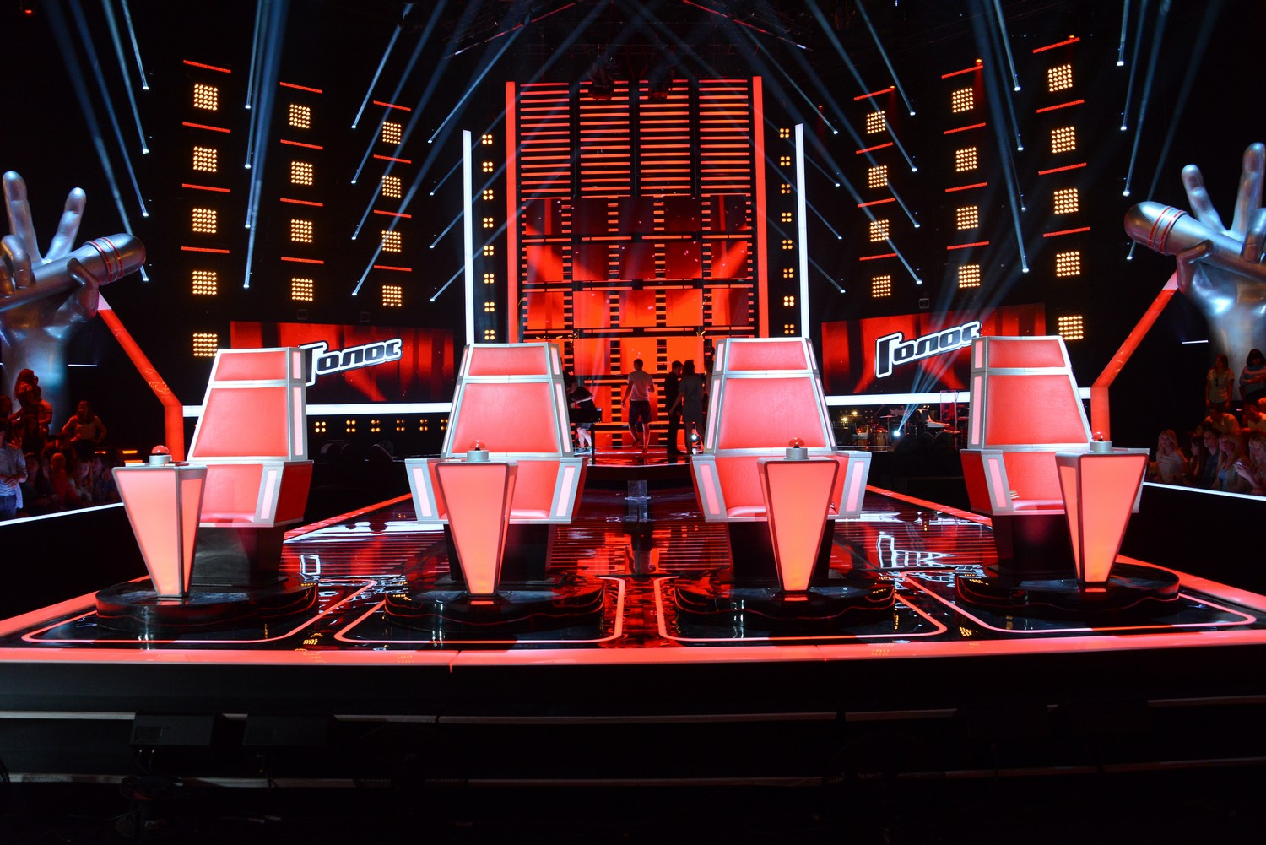
Our jury

Slide 3
Hello !!!!!! 2b class!!!

Slide 5
Skyfall
Davleeva Elvina

Slide 6
Yesterday
The Beatles

Slide 7
Ganeeva Nina Hamlet

Slide 8
Hamlet

Slide 9
8а

Slide 10
11а

Slide 14
С луком и колчаном Через лес и дол Утром в горы рано Наш стрелок ушел. Как орлу воздушный Подчинен простор, Так стрелку послушно Царство снежных гор. И куда стремится Тетивы прицел, Там и зверь, и птица - Жертвы мертвых стрел.

Slide 16
Yesterday

Slide 17
Last christmas

Slide 18
Jingle bells

Slide 19
Казакова кристина

Slide 20
Summertime sadness

Slide 48
Elina Imamova

Slide 50
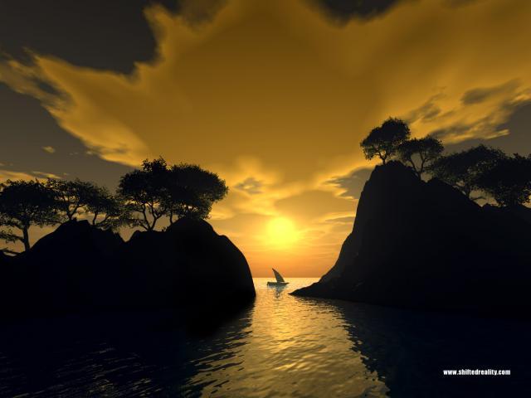

Slide 51
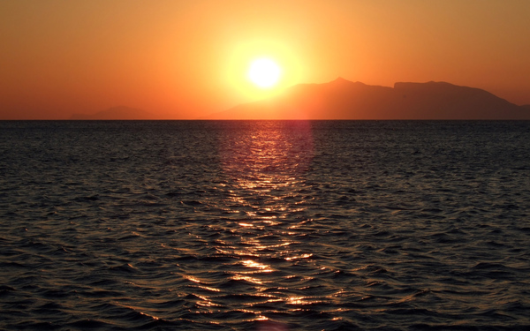

Slide 52
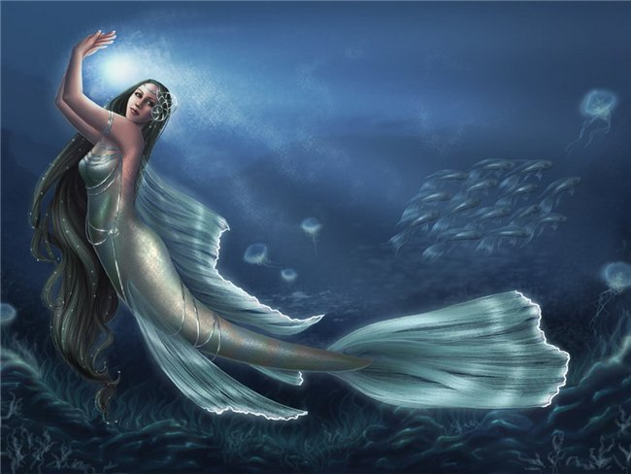

Slide 53
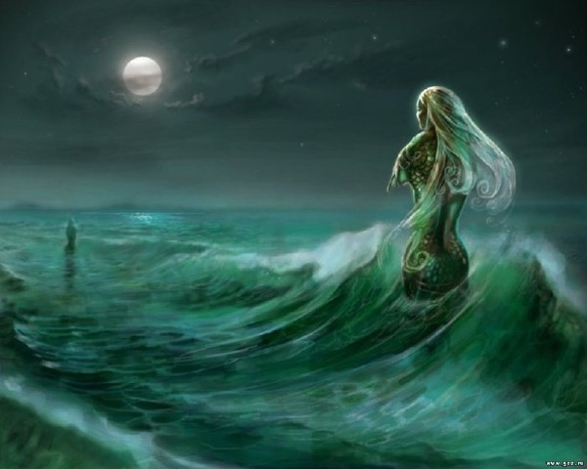

Slide 54
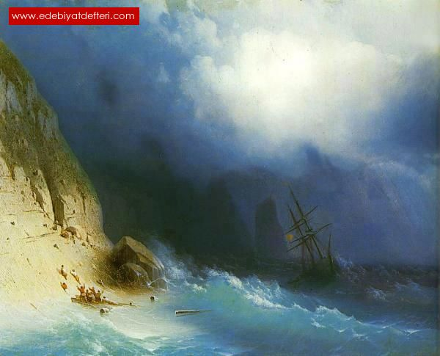

Slide 55
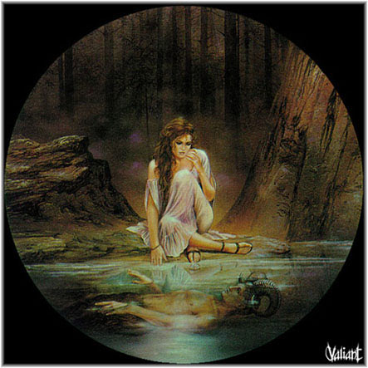

Slide 56
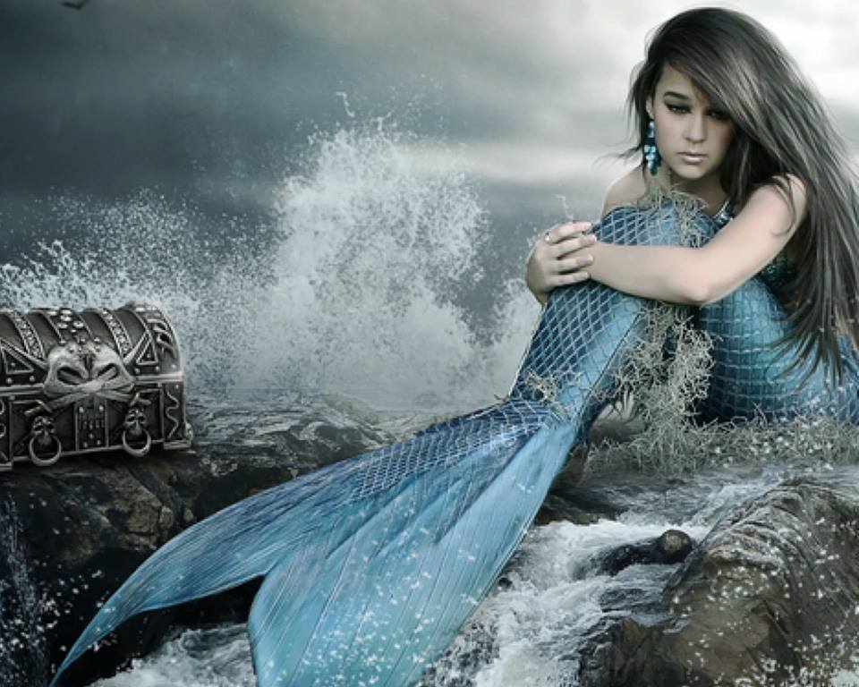

Slide 57
11b

